Slide 1
№mad travels
Места в Чуйской области, стоящие посещения и вашего внимания!

Slide 2
Цель нашей организации
Показать многостороннюю, процветающую область нашей страны - Чуй.
Сплотить народы
Продвинуть туризм в стране.
Доказать, что Кыргызстан одна из красивейших стран, с невообразимой природой

Slide 3
Причины
Недопостигание всех красот страны
Весёлый и активный образ жизни
Завлекать туристов
Локации

Slide 4
Почему именно мы?
Мы собрали самых отзывчивых, дружелюбных и общительных ребят, которые готовы на всё, чтобы вам было комфортно себя чувствовать.
Мы выдаём награды за активное участие в играх, мероприятиях, а также за частое посещение наших различных походов.
Ознакомление с разными менталитетами и приобретение новой дружной компании.

Slide 5
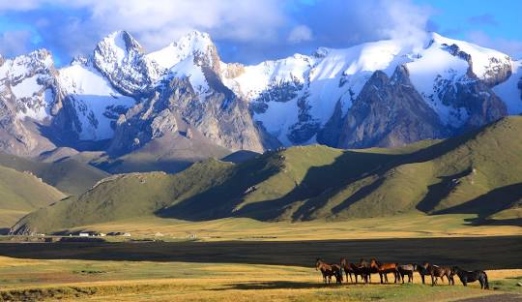
Мы направим вас в наикрасивейшие места!

